Slide 1


AdaptiveNet: Post-deployment Neural Architecture Adaptation for Diverse Edge Environments
Institute for AI Industry Research (AIR), Tsinghua University
Microsoft Research, AsiaInfo Technologies (China)
ACM MobiCom '23
汇报人：张泷千
2024 / 01/ 24
Notes:
自适应网络:自适应不同的边缘环境的部署神经架构

Slide 2

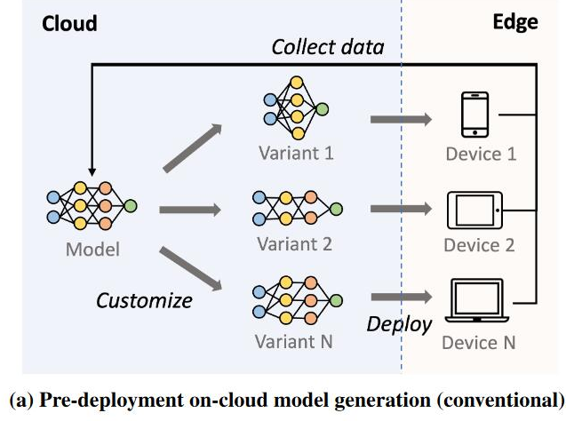
Introduction
01
在边缘部署强化学习模型
由于延迟和隐私方面的考虑，将模型部署到边缘设备上是一种越来越普遍的做法，这样就可以直接调用模型，而无需将数据传输到服务器。
diverse&dynamic
边缘节点类型和承担任务具有多样性
为了提供良好和统一的用户体验，开发人员通常需要为不同的边缘环境生成定制的模型。
compute&labor-intensive
目前的神经结构搜索方法存在缺陷
Neural Architecture Search(NAS)是目前常用的适配神经网络和边缘环境的技术，通过提前在云端训练而后分发到边缘节点来实现
自强不息 厚德载物
Central South University
Notes:
动态性导致nas方法并不能适配所有的边缘环境

Slide 3
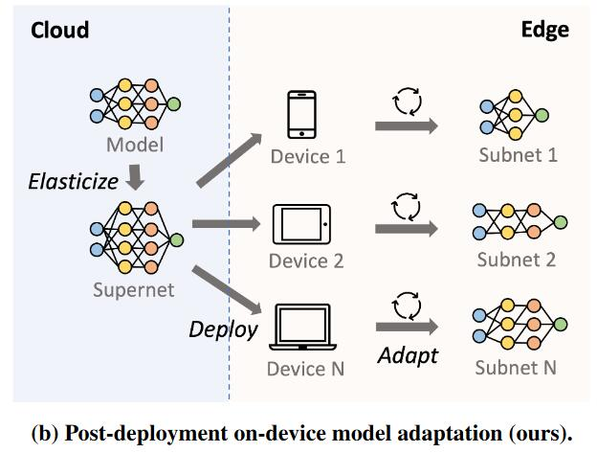
AdaptiveNet Model
01
云端弹性化
弹性化以任意预训练模型为输入，通过在预训练模型中加入分支，将其转换为多路径超网(supernet)，保证其中的每条路径都是有效模型，以供边缘设备搜索
设备端搜索
首先，分析超网中的每个块在设备上的构建性能；其次，引入了一种基于重用的模型评估方法，该方法在候选模型之间缓存中间特征，以减少每次迭代中评估模型所需的时间
自强不息 厚德载物
Central South University
Notes:
设备端搜索部分需要后续修改

Slide 4
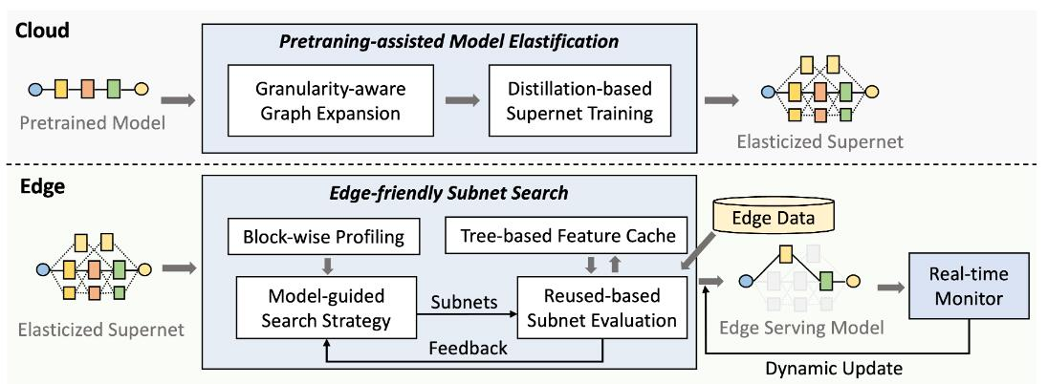
Model Architecture
02
主要模型结构
主要流程可以分为五部分
Graph Expansion, Distillation-based Supernet Training, Model-guided Search Strategy,
Reuse-based Model Evaluation, Dynamic Model Update
自强不息 厚德载物
Central South University
Notes:
block-wise profiling 块性能分析

Slide 5
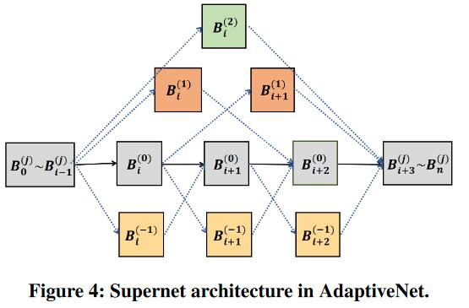
On-Cloud Elastification
02
粒度感知的图扩展(Granularity-aware Graph Expansion)
通过增加块和链接的方式，在已经训练好的原模型的基础上构建超网(supernet)
基本块的划分遵循一定规律：多个或者单个卷积层通过剪枝构成基本块；块内不能包含融合层(fusion layers)；每个基本块在原始模型图中应该是单输入单输出的
替代块基于合并和收缩两种策略构建，收缩块
自强不息 厚德载物
Central South University
Notes:
替代块也做了剪枝

Slide 6
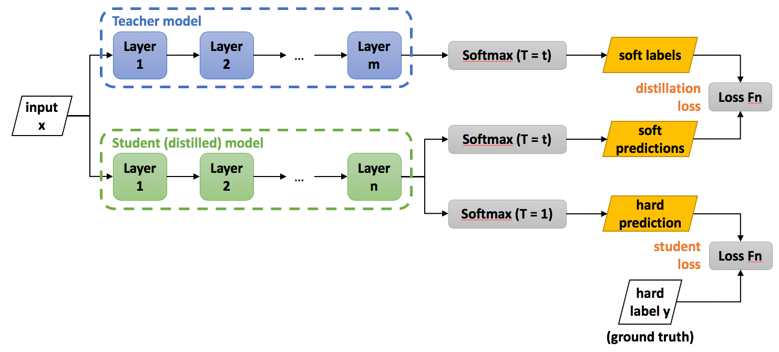
On-Cloud Elastification
02
基于知识蒸馏的超网训练(Distillation-based Supernet Training)
第一步是训练Net-T；第二步是在高温T下，蒸馏Net-T的知识到Net-S
高温蒸馏的过程：高温蒸馏过程的目标函数由distill loss(对应soft target)和student loss(对应hard target)加权得到
自强不息 厚德载物
Central South University
Notes:
知识蒸馏，可以用来将网络从大网络转化成一个小网络，并保留接近于大网络的性能；也可以将多个网络的学到的知识转移到一个网络中，使得单个网络的性能接近emsemble的结果

Slide 7
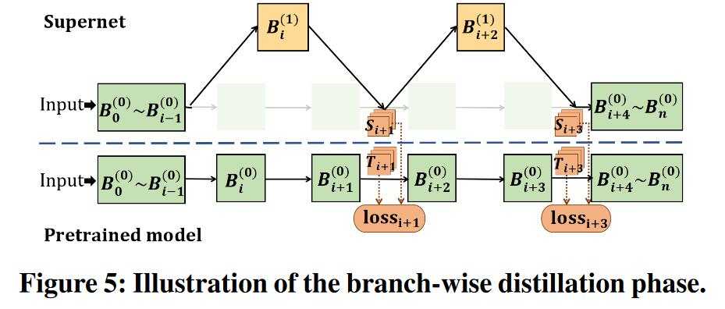
On-Cloud Elastification
02
基于知识蒸馏的超网训练(Distillation-based Supernet Training)
知识蒸馏被用来保证增加的模块模仿其对应的原始模块
进一步的性能验证：超网的性能是通过对一组新的随机子网进行采样，并在验证数据上对每个子网进行测试来衡量的
自强不息 厚德载物
Central South University

Slide 8
On-Edge Elastification
03
模型导向搜索策略(Model-guided Search Strategy)
基于块的延迟模型建立：将基本块部署在物理设备上，精准测量块延迟（超网生成策略确保基本块不会被融合，因此所选子网的延迟是其中所有构成块的延迟总和）
子网的搜索过程主要分为两部分：候选结构初始化(candidate initialization)和候选结构变化(candidate mutation)
最优子网通常接近延迟极限，因此初始化和突变被设计为使候选搜索接近极限（模型存储）
自强不息 厚德载物
Central South University
Notes:
延迟高于Tbudget的模型在当前时刻不太可能有用，但以后可能会使用它们来处理动态环境变化
初始化和突变策略都是不涉及大量计算的图操作，但它们可以通过提高搜索效率来显着降低求值开销

Slide 9
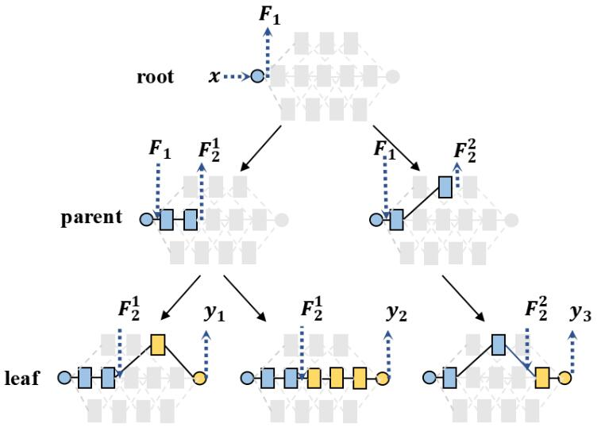
On-Edge Elastification
03
基于重用的模型评估(Reuse-based Model Evaluation)
候选子网通常共享共同的前缀子结构，因此可以通过跨子网重用共同的中间特征来节省迭代时间
使用深度优先算法构建子网重构模型
自强不息 厚德载物
Central South University
Notes:
虽然前一步减少了迭代时间，但是依旧要花较长时间来找到合适的模型，所以需要树缓存
相当于从输入出发，一直迭代到输出

Slide 10
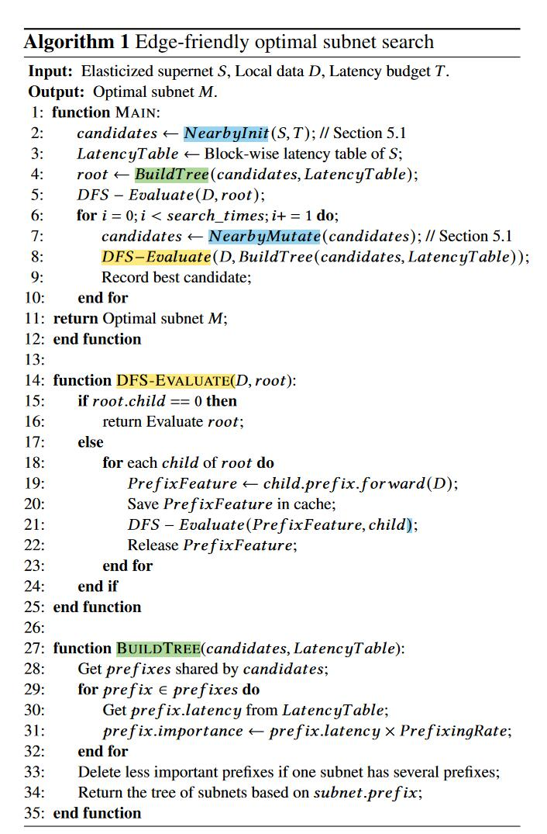
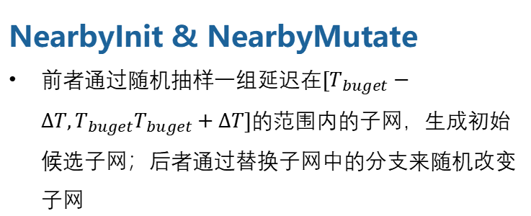
On-Edge Elastification Algorithm
03
NearbyInit & NearbyMutate
前者通过随机抽样一组延迟在$[T_{buget}−∆T,T_{buget}T_{buget}+∆T]$的范围内的子网，生成初始候选子网；后者通过替换子网中的分支来随机改变子网
自强不息 厚德载物
Central South University
Notes:
如果突变后子网的延迟超出[$[T_{buget}−∆T,T_{buget}T_{buget}+∆T]$，我们迭代超级网络中的其余分支，并找到可以减少延迟变化的最佳替代分支

Slide 11
On-Edge Elastification
03
动态模型更新(Dynamic Model Update)
当运行时环境发生变化时，子网可能会变为次优，此时可以在模型导向搜索阶段保存的子网池中，该子网池保存了不同延迟级别下的准确度最高的子网模型。
在运行时，运行一个延迟监视器来检测正在运行的模型的延迟变化，当推理延迟超过最高延迟时，监视器会替换正在运行的模型。
如果环境变化太大，并且池中没有子网可以满足延迟预算，则重新开始搜索过程，以获得新的最优子网和子网池。
自强不息 厚德载物
Central South University

Slide 12
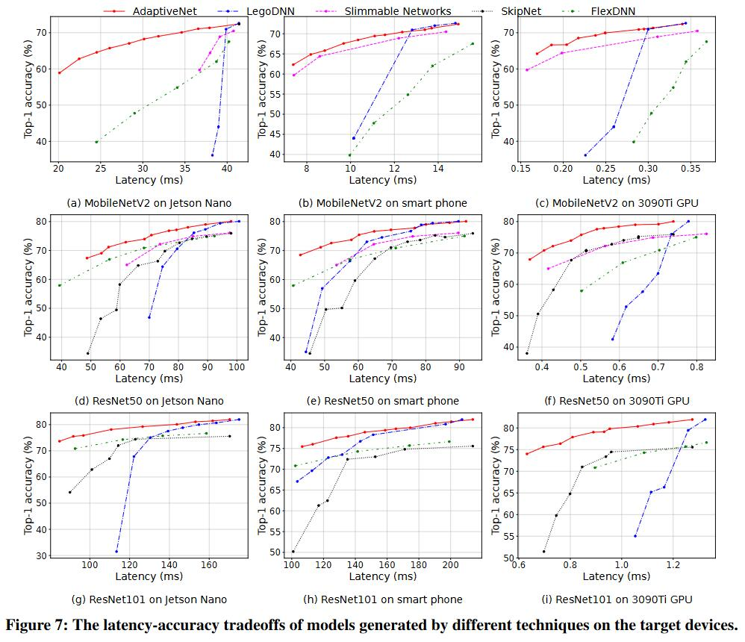
Experimental Setup
04
Edge Devices : Android Smartphone (Xiaomi 12), edge server with NVIDIA 3090 Ti, Jetson Nano with 4 GB memory
Baselines: LegoDNN, Slimmable Networks(On-device), FlexDNN(On-device),SkipNet(On-device)
Tasks, Models, and Datasets: Image classification (MobileNetV2, ResNet50, and ResNet),Object detection(EfficientDet),Semantic segmentation(FPN)
自强不息 厚德载物
Central South University
Notes:
语义分割

Slide 13


THANKS FOR ALL

Slide 14
